Slide 1
LỚP
10
ĐẠI SỐ
Chương 4: BẤT ĐẲNG THỨC – BẤT PHƯƠNG TRÌNH
Bài 4 : BẤT PHƯƠNG TRÌNH BẬC NHẤT HAI ẨN
TIẾT 1
I
BẤT PHƯƠNG TRÌNH BẬC NHẤT HAI ẨN
II
BIỂU DIỄN NGHIỆM CỦA BẤT PHƯƠNG TRÌNH BẬC NHẤT HAI ẨN
TIẾT 2
III
HỆ BẤT PHƯƠNG TRÌNH BẬC NHẤT HAI ẨN
IV
ỨNG DỤNG CỦA HỆ BẤT PHƯƠNG TRÌNH BẬC NHẤT HAI ẨN
V
TÓM TẮT BÀI HỌC

Slide 2
III.
HỆ BẤT PHƯƠNG TRÌNH BẬC NHẤT HAI ẨN
Ghi nhớ
1. Định nghĩa:
Cặp số (x₀; y₀) gọi là một nghiệm của hệ nếu nó là nghiệm chung của các BPT trong hệ.

Slide 3
III.
HỆ BẤT PHƯƠNG TRÌNH BẬC NHẤT HAI ẨN
Ghi nhớ
2. Các bước xác định miền nghiệm của hệ BPT bậc nhất hai ẩn
Bước 2: Chọn điểm M(x₀;y₀) không nằm trên các đường thẳng vừa vẽ, thay tọa độ của M vào từng BPT của hệ. Từ đó xác định miền nghiệm của từng BPT trong hệ. Tô đậm (hoặc gạch chéo) những phần mặt phẳng không là miền nghiệm của các BPT.
Bước 3: Ta kết luận phần mặt phẳng không tô đậm ( hoặc không gạch chéo) là miền nghiệm của hệ.
3. Bài tập áp dụng:
Dạng 3: Biểu diễn tập nghiệm của hệ bất phương trình bậc nhất hai ẩn.

Slide 4
Dạng 3: Biểu diễn tập nghiệm của hệ bất phương trình bậc nhất hai ẩn.
Ví dụ 1
Xác định miền nghiệm của hệ BPT:
Bài giải
y
d₁
t
d₂
M
x
O
d₃
Vậy miền nghiệm là phần không bị tô màu như hình vẽ, tính cả các điểm thuộc tia Nt nằm trên d_{2.}

Slide 5
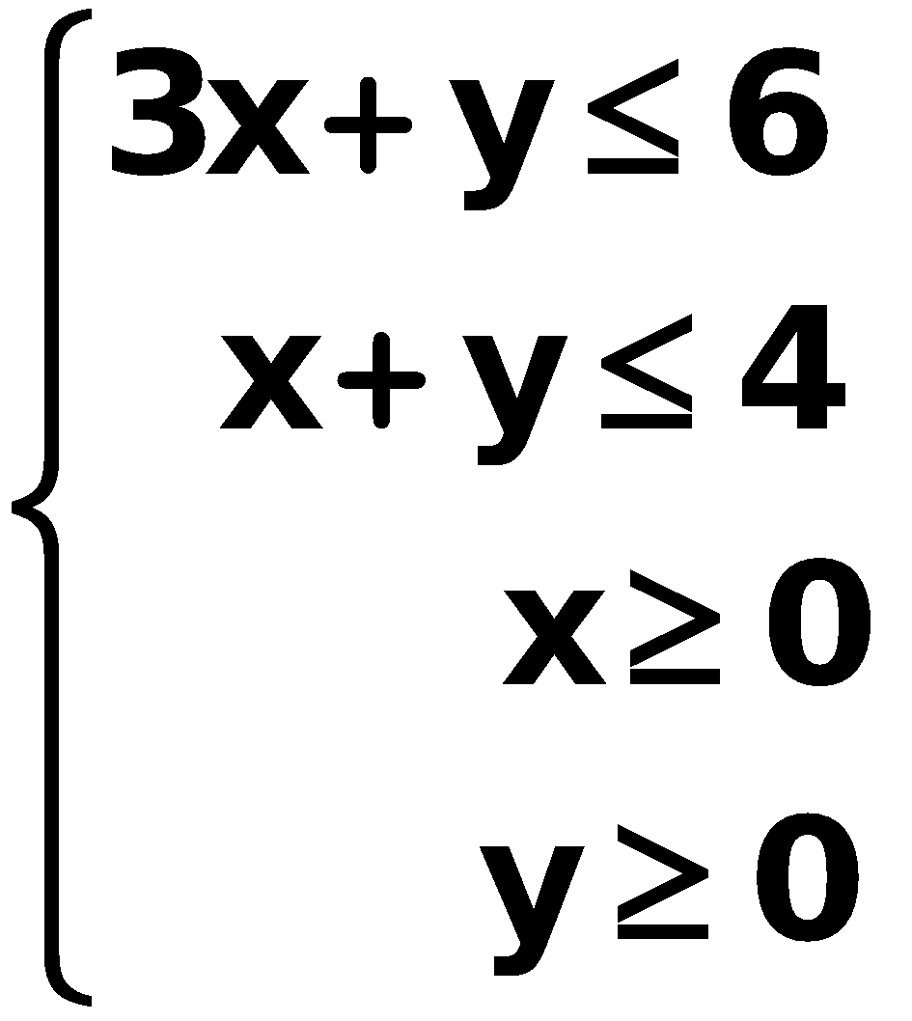
Ví dụ 2
Biểu diễn miền nghiệm của hệ bất phương trình bậc nhất hai ẩn:
Bài giải
.
Trên cùng hệ trục Oxy, vẽ các đường thẳng:
(d₁): 3x + y = 6
(d₂): x + y = 4
(d₃): x = 0
(d₄): y = 0
y
(d₂)
(d₁)
.
A
I
.
.
M
.
C
x
(d₄)
O
(d₃)
Ta tô đậm các nửa mặt phẳng bờ (d₁), (d₂), (d₃), (d₄) không chứa điểm M.
Có (d₁)∩ (d₂)=I(1; 3); (d₂)∩ (d₃)=A(0; 4), (d₁)∩ (d₄)=C(2; 0), (d₃)∩ (d₄)=O(0; 0).
Miền không bị tô đậm (miền trong tứ giác AICO, kể cả 4 cạnh AI, IC, OC, OA) là miền nghiệm của hệ đã cho.

Slide 6
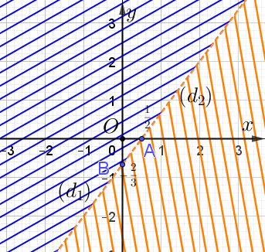
Ví dụ 3
Xác định miền nghiệm của hệ BPT:
Bài giải

Slide 7
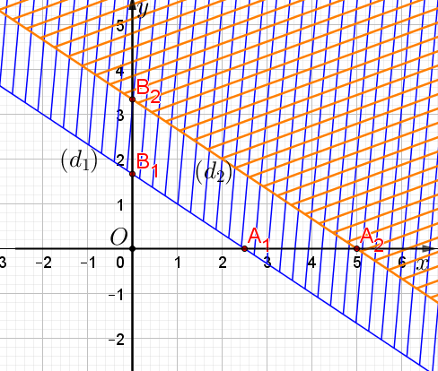
Ví dụ 4
Bài giải

Slide 8
Dạng 3: Biểu diễn tập nghiệm của hệ bất phương trình bậc nhất hai ẩn.
Ví dụ 5
Bài giải

Slide 9
III.
HỆ BẤT PHƯƠNG TRÌNH BẬC NHẤT HAI ẨN
IV.
ỨNG DỤNG CỦA HỆ BẤT PHƯƠNG TRÌNH BẬC NHẤT HAI ẨN
Ứng dụng của
hệ BPT bậc nhất hai ẩn
Tìm GTLN, GTNN của biểu thức F(x,y) = ax + by, với (x; y) thuộc miền nghiệm của hệ BPT bậc nhất 2 ẩn .
Bài toán kinh tế tối ưu.
(Chi phí thấp nhất; Lãi suất cao nhất;….)

Slide 10
IV.
ỨNG DỤNG CỦA HỆ BẤT PHƯƠNG TRÌNH BẬC NHẤT HAI ẨN
Dạng 4. Tìm GTLN, GTNN của biểu thức F(x,y)=ax+by, với (x; y) thuộc miền nghiệm của hệ BPT bâc nhất 2 ẩn
Các bước giải
Bước 1. Xác định miền nghiệm của hệ BPT (Thường là 1 miền đa giác).
Bước 2. Xác định tọa độ (x; y) các đỉnh của miền đa giác trên. Tính giá trị của F tại các đỉnh đó.
Bước 3. Kết luận:
GTLN của F là số lớn nhất trong các giá trị tìm được.
GTNN của F là số nhỏ nhất trong các giá trị tìm được.

Slide 11
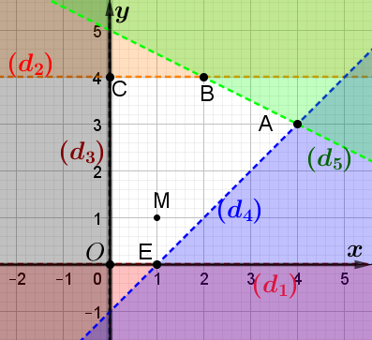
Ví dụ 6
Bài giải
CASIO

Slide 12
Dạng 4. Tìm GTLN, GTNN của biểu thức F(x,y)=ax+by, với (x; y) là nghiệm của hệ BPT bâc nhất 2 ẩn
Ví dụ 7

Slide 13
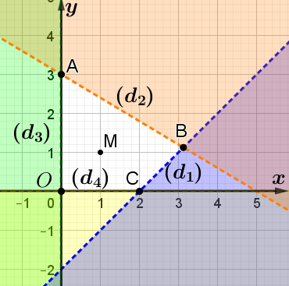
Dạng 4. Tìm GTLN, GTNN của biểu thức F(x,y)=ax+by, với (x; y) là nghiệm của hệ BPT bâc nhất 2 ẩn
Ví dụ 7
Bài giải

Slide 14
Dạng 4. Tìm GTLN, GTNN của biểu thức F(x,y)=ax+by, với (x; y) là nghiệm của hệ BPT bâc nhất 2 ẩn
Ví dụ 7

Slide 15
IV.
ỨNG DỤNG CỦA HỆ BẤT PHƯƠNG TRÌNH BẬC HAI
Dạng 5. Bài toán kinh tế tối ưu
Các bước giải
Bước 1. Từ các giả thiết của bài toán kinh tế tối ưu ta đưa về bài toán tìm GTNN – GTLN. Cụ thể:
+ Đặt ẩn phụ x, y cho bài toán.
+ Tìm các điều kiện của x, y.
+ Tìm biểu thức T = F(x, y) cần tìm GTLN – GTNN.
Bước 2. Sử dụng Dạng 4 (đã học) để tìm GTLN – GTNN của T = F(x, y) với các điều kiện của x, y đã biết.

Slide 16
Ví dụ 8
Bài giải

Slide 17
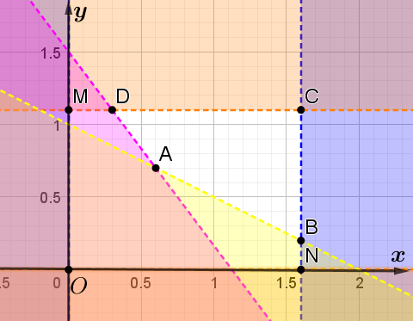
Ví dụ 8
Bài giải
Miền nghiệm của hệ trên là tứ giác ABCD (kể cả biên).
Biết T đạt giá trị nhỏ nhất tại một trong các đỉnh của tứ giác ABCD:
Tại A(0,6; 0,7): T = 160.0,6+110.0,7=173 (nghìn).

Slide 18
Ví dụ 9
Bài giải

Slide 19
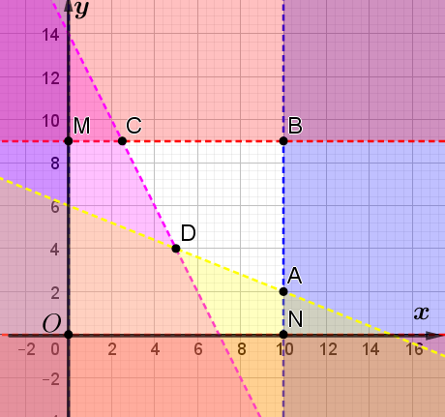
Ví dụ 9
Bài giải

Slide 20
Bài 4 : BẤT PHƯƠNG TRÌNH BẬC NHẤT HAI ẨN
TIẾT 1
BẤT PHƯƠNG TRÌNH BẬC NHẤT HAI ẨN
Dạng 1
Xét một điểm có thuộc hay không thuộc miền nghiệm một BPT bậc nhất
Dạng 2
Dựa vào đồ thị, xác định miền nghiệm của BPT
Tiết 2
HỆ BẤT PHƯƠNG TRÌNH BẬC NHẤT HAI ẨN
Dạng 3
Biểu diễn miền nghiệm của hệ bpt trình bậc nhất 2 ẩn.
Dạng 4
Tìm GTNN – GTLN của F(x,y) trên miền nghiệm của hệ bpt bậc nhất 2 ẩn.
Dạng 5
Bài toán kinh tế tối ưu.

